Slide 1
Minimizing the Communication Cost of Aggregation in Publish/Subscribe Systems

Slide 2
CUPRINS
IDEI PRINCIPALE
Problema Minimum Notification-for-Aggregation (MNA) pentru a determina daca publicatiile trebuie inaintate sau aggregate de brokeri
Timp polinomial pentru MNA
Metoda ADOCK ce este optima in contextul in care brokerii cunosc toate publicatiile si subscriptiile din zona agregata.
Heuristica WAD ce este mai eficienta din punct de vedere computational
Evaluarea ADOCK vs WAD si stabilirea punctelor de schimb (care face mai bine ce)
AUTORI
Navneet Kumar Pandey
Kaiwen Zhang
Stephane Weiss
Hans-Arno Jacobsen
Roman Vitenberg
INSTITUTIE
Department of Informatics, University of Oslo, Norway
Department of Computer Science, University of Toronto, Canada

Slide 3
Pentru realiza operatii pe seturi mari de date in mod ‘real time’ este nevoie de o abordare diferita a modelului pub/sub traditional care avea ca obiective scalabilitatea si propagarea.
Exemplu de utilizare al agregarii: O retea de senzori ce monitorizeaza masinile in trafic impreuna cu datele provenite de la utilizatorii de dispositive mobile pot fi sincronizate astfel incat sa se obtina parametrii ca viteza medie pe strazile din oras, zonele cu cele mai multe accidente etc.
*pentru ca informatia sa fie obtinuta cat mai usor dispozitivele trebuie sa fie cuplate slab si sa comunice dynamic

Slide 4
Intr-un model pub/sub brokerii sunt procese cu consum mai redus de resuse ce manipuleaza si potrivesc mesajele astfel incat publicatiile sa ajunga la subscriberi.
O tehnica folosita pentru a reduce numarul de mesaje trimise poate fi construirea unui arbore de diseminare a publicatiilor peste brokeri.
Brokerii sunt candidatii ideali pentru realizarea de procesare in vederea agregarii deoarece informatia este deja prezenta la ei si nu este necesara generarea de traffic suplimentar de retea.
Se realizeaza un schimb intre disiminarea publicatiilor in forma lor generala cu disiminarea rezultatelor agregarii deoarece brokerii decid care publicatii sunt agregate si care nu.

Slide 5
Agregarea distribuita de date se poate realiza folosind diferite tipuri de tehnici care pot fi clasificate in doua feluri:
Orientate pe comunicare – agregarea decentralizata de date cu scopul determinarii proprietatilor la nivel de sistem => disiminarea bazata pe continut duce la probleme de scalabilitate din cauza exploziei exponentiale a numarului de cai de livrare necesare. Folosirea unui nivel de control este incompatibila cu maniera ‘loosely coupled’ a sistemelor pub/sub deoarece are nevoie de cunostinte despre tot sistemul.
* Articolul prezinta doua euristici ce nu au nevoie de informatii despre publicatii viitoare.
Orientate pe calcul - sursele publicatiilor sunt stiute anterior plasarii operatorilor si a planurilor de interogare, acestea necesita o viziune globala asupra topologiei de acoperire, de aceea nu este direct aplicabil la sistemele pub/sub deoarece locatia ‘sources and sinks’ este dinamica si informatiile legate de topologie ale fiecarui broker sunt restranse la vecinii sai.
Articolul propune o metoda de agregare a fiecarui task in functie de topic, catre brokerul de la centrul arborelui de rutare asfel permitand distribuirea catre mai multi brokeri in locul unuia central.

Slide 6
Terminologia din articol folosita in sisteme pub/sub
Model Publish/Subscribe: Fiecare publicatie / subscriptie este conectata cu un broker care inainteaza publicatiile astfel incat sa fie potrivite cu subcriptiile care le necesita.
Metoda prezentata in articol se bazeaza pe un model de potrivire bazat pe continut care inainteaza instiintari.
Publicatiile sunt inainte pe baza continutului urmand rute initializate de instiintarile ce parcurg reteaua, iar subscriptiile sunt potrivite instiintarilor astfel incat sa se poata construi rute catre publicatii.
Caile pe care se livreaza informatia formeaza cate un arbore de livrari ale subscriptiilor (SDT) pentru fiecare subscriber. SDT-ul are nodul radacina la subscriber si contine lista brokerilor necesari astel incat sa se poata ajunge la publisher. Publicatiile sunt apoi potrivite cu subscriptii si inaintate catre urmatoarele noduri in functie de SDT care ii se potrivesc.
Agregarile pot fi de mai multe feluri: decompozabile daca acelasi rezultat poate fi obtinut combinand rezultatele agregarii subseturilor ale aceluiasi set de date de intrare (suma, media) sau nedecompozabile daca nu, ex cardinalul unui set.
Pentru un flux continuu de date metoda descrisa in articol foloseste intervale precise date prin variabilele: lungimea de schimbare a ferestrei (delta) si durata (omega) .
Daca delta < omega atunci ferestrele se suprapun => ‘sliding’;
Daca delta > omega => ‘sampling’
Daca delta == omega => ‘tumbling’

Slide 7
Un sistem in care agregarea coexista cu subscriptiile trebuie sa fie dynamic si sa calculeze continuu rezultatele pentru ferestrele publicatiilor ce se potrivesc cu fiecare subscriptie agregata.
Avantajul combinarii este ca nu trebuie sa trimitem si agregarea si subscriptia pentru ca totul este trimis o singura data. Pentru cazul in care este nevoie de doar una dintre acestea se folosesc algoritmii clasici.
Dificultatea intampinata este gasirea unei metode de distribuire al agregarii la brokerii vecini. Cand un broker din SDT primeste doua publicatii p1 si p2 din aceeasi fereastra, acesta este capabil sa trimita mai departe agregatul (format din p1 si p2) sau sa inainteze p1 si p2 independent.
Aceasta dificultate este data de:
SDT sunt determinate de sistemul pub/sub si nu pot fi controlate din interiorul schemei de agregare
SDT se schimba dynamic in timpul executiei
Fiecare broker stie felia sa si nu exista un mod global de informare deoarece se folosesc componente cuplate slab
Solutiile prezentate sunt:
subscriber-edge aggregation in care sarcinile de calcul si disiminarea rezultatelor sunt atribuite direct la brokerii conectati la abonati, iar restul brokerilor au sarcina de a livra publicatiile pana la ei
publisher-edge aggregation in care sarcinile de calcul ale rezultatelor sunt atribuite direct la brokerii conectati la furnizori, iar rezultatele urmand sa fie disiminate de brokerii intermediari.

Slide 8
Metoda propusa
Deciderea efectuarii agregarii la nivel de nod.
Fiecare broker trebuie sa decida singur daca sa realizeze agregarea si sa disimineze rezultatele sau sa inainteze publicatiile in functie de cunostintele pe care le are despre sistem la momentul actual.
Coordonarea brokerilor nu este posibila intr-un sistem pub/sub cuplat slab, iar brokerii trebuie sa monitorizeze rata publicatiilor ce trebuie aggregate la subscriber, precum si frecventa acesteia ( obtinuta din operatiile de rutare).

Slide 9
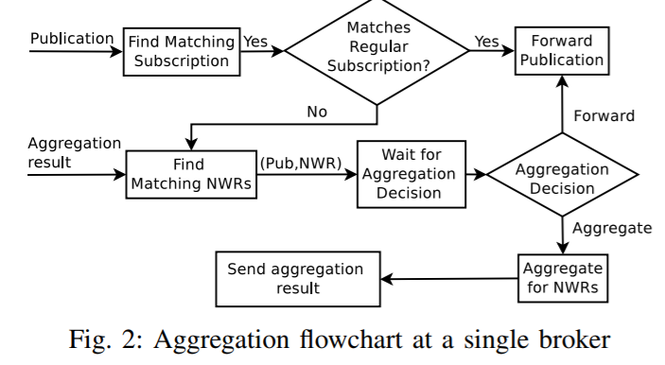
Deciderea agregarii la nivel de broker se va realiza folosind distanta ferestrei de notificare (NWR). NWR este un triplet format din <subscriptie, start-time, durata>. O publicatie p se potriveste cu un NWR < sub, t, d> daca si numai daca p se potriveste cu subscriptia sub si publicatia a fost introdusa intre t si t + d. Daca se afla dupa aceasta valoare, ea este considerata expirata si este gata de procesare.
Flow-ul de procesare:
Dupa ce o publicatie este primita, brokerul efectuaza procesul de potrivire si o inainteaza catre urmatorul hop al oricarei subscriptii normale ce se potriveste.
Daca publicatia nu se potriveste cu subscriptiile normale, atunci brokerul proceseaza agregarea subscriptiilor pentru a gasi un NWR care se potriveste. Publicatiile sunt pastrate la broker pana NWR expira, iar apoi aplica un algoritm de decizie de agregare pentru a decide daca este sau nu necesara agregarea. Daca nu este necesara atunci aceastea sunt trimise la urmatorul hop.

Slide 10
Pentru agregarea in sistemele distribuite publisher/subscriber, problema gasirii numarului minim de notificari necesare pentru agregare poate fi formalizata ca o problema de decizie, care determina ce publicatii au nevoie sa fie redirectionate si care au nevoie sa fie agregate de fiecare broker.
Minimum-Notifications-forAggregation
Reduction to Minimum-Vertex-Cover

Slide 11
Minimum-Notifications-forAggregation
Obiectivul algoritmului ce ia decizia de agregare este sa minimizeze numarul de iteme notificate, ce constau din rezultate de publicatii si agregari, trimise de un broker unui vecin de-al sau. Formalizam aceasta problema de optimizare ca Minimum-Notification-forAggregation (MNA).
I
- set de date primit de un broker
- set de subscriptii trimise catre broker de un alt broker b vecin
Sb

Slide 12
Notification Window Range( NWR)
Putem converti subscriptiile non-agregate la un model NWR creand un NWR pentru fiecare publicatie. Elementele din I pot fi : publicatii provenind de la “publishers” sau rezultate de agregare procesate de brokeri. O subscriptie s este tratata ca un set de NWR s = {N1,N2 .., Nn} . Definim f(IN) ca rezultatul agregarii pentru N, unde f este functia de agregare pentru subscriptia s. In acest model , functia f accepta doar intregul set In, insemnand ca nu este permisa agregarea pentru un subset al In (pentru a permite rezolvarea problemei in timp polinomial). De-asemenea, fiecare NWR nu trebuie sa fie empty ( empty windows do not generate any notifications).
Definim Ob setul de notificari pe care un broker le produce pentru un broker b aflat in vecinatate. Ob este definit pe acelasi domeniu ca I, ce contine elemente care sunt fie publicatii, fie rezultate.

Slide 13
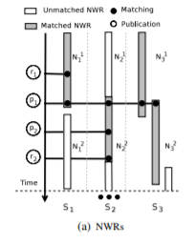
Pentru inceput, consideram un broker care serveste subscriptia s1. (Figura (a)) :
I contine o publicatie p1, si o agregare rezultat r1 = f({p3,p4}), facand “match” cu N1, spre exemplu, primul NWR din subscriptia s1 in Sb vening de la un broker vecin b. In aceasta situatie, IN = {p1, r1}. Presupunem ca N’1 este agregat, conducand la crearea f(I11) = f ({p1,r1}). Outputul Ob = {f(IN11)}: Ob contine rezultatul ce trebuie sa fie trimis la b. Daca decizia este sa nu se agrege, atunci Ob = {p1,r1}: Ob contine elementele in IN11 = {p1,r1}. Ca sa ne asiguram ca toate subscriptiile agregate primesc rezultatele corecte cu toate publicatiile care se potrivesc luate in considerare, o decizie candidat solutie pentru MNA(I, Sb) trebuie sa genereze, de la fiecare broker pentru fiecare broker vecin b, un set de notificari Ob care satisfac urmatorul criteriu de corectitudine: pentru orice s din Sb, si pentru orice N din s: f(IN) apartine Ob si IN inclus in Ob . Aceasta proprietate spune ca pentru fiecare NWR N de subscriptii cunoscute de la brokerul b, brokerul local trebuie sa trimita fie rezultatul agregarii f(IN), sau toate elementele IN necesare pentru a o calcula. Ca un rezultat, brokerul b primeste destula informatie sa produca agregarea rezultatului f(IN).

Slide 14
Concluzia problemei Minimum-Notifications-for-Aggregation:
Pentru un broker dat, si brokerul sau vecin b, o solutie optima pentru MNA(I,Sb) genereaza un set de notificari Ob dintre toate seturile posibile satisfacand corectitudinea criteriului precum |Ob| este minimal.

Slide 15
Abordari dinamice
Pe partea de solutii dinamice deciziile de agregare sunt luate la runtime, fara a avea cunostiinte complete despre starea pub/sub, mai ales despre viitoare publicatii. La primirea unei noi publicatii, graful este updatat prin adaugarea unui nod „publicatie” si muchiile catre toate NWR`urile sunt adaugate grafului mentinute de broker. Constant se simplifica graful prin stergerea publicatiilor procesate si a nodurilor NWR. De-asemenea, se sterg si nodurile/muchiile deconectate. Deci, graful contine doar publicatii care sunt implicate in decizii viitoare de agregare. Lipsa de cunostiinte complete cauzeaza ca orice solutie dinamica sa genereze mai multe notificari decat o solutie optima.
Aggregation Decision, Optimal with Complete Knowledge (ADOCK) approach
Weighted Aggregation Decision (WAD) approach

Slide 16
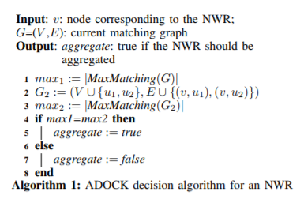
Aggregation Decision, Optimal with Complete Knowledge (ADOCK) approach

